Slide 1
Formuláre
<form> </form> - formulár
<form action=„mailto: novak@gmail.com“> </form> - definícia e-mailovej adresy
<form method=„post (get)“> </form> - spôsob zakódovania dát
Element form má niekoľko atribútov, z nich nejdôležitějšie sú dva:
- action
- method
Atribut action určuje URL aplikáciu, ktorá se stará o spracovanie výsledku formulára.
Atribut method určuje spôsob, akým sú data z formulára zaslané.
Možnými hodnotami sú get a post.
Pokiaľ nezadáte atribut action odošle výsledky formulár sám na seba (do rovnakého súboru).
Prvky formulára
Pokiaľ má formulár predať nejaké data, musia byť vo formulári uvedené nejaké prvky. Prvky formulára zároveň udávajú aké vstupné polia bude formulár obsahovať.
Každý prvok musí mať atribút name. Tento atribút nastavuje meno premennej, v ktorom se budú nachádzať data.
Atribut value prednastavuje obsah daného poľa. Tento obsah možno pred odeslaním formulára zmeniť.

Slide 2
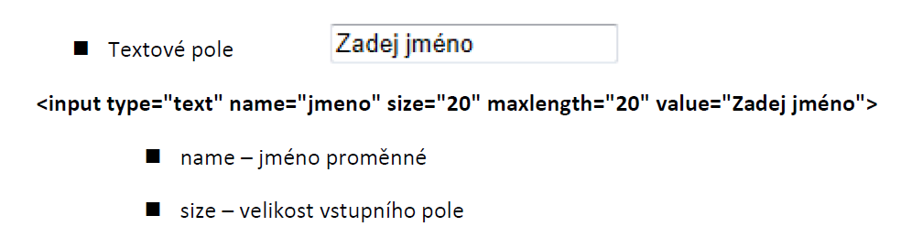
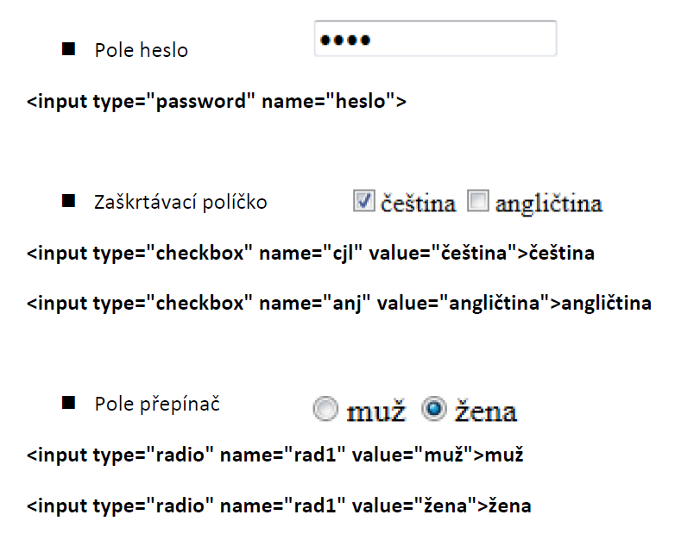

Slide 3
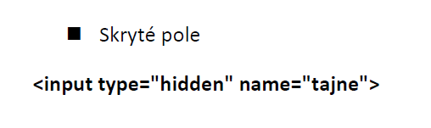
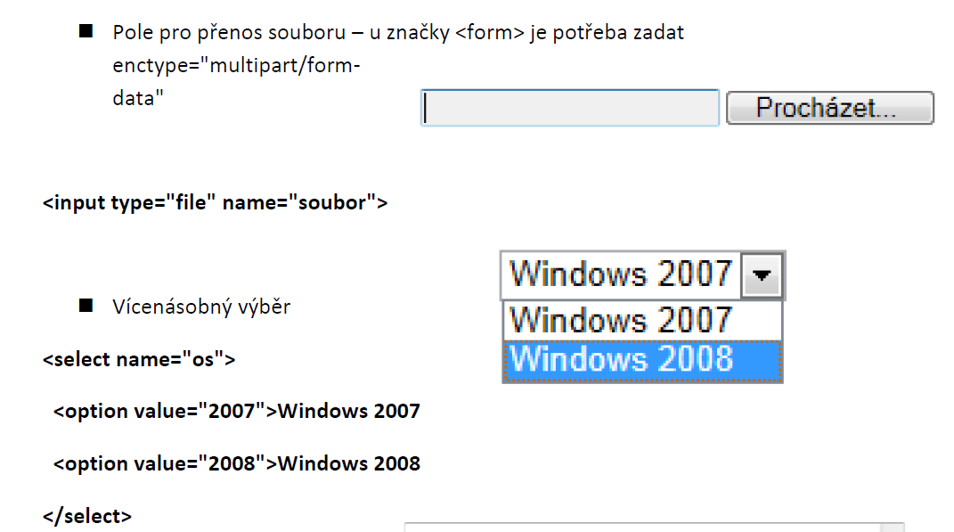

Slide 4
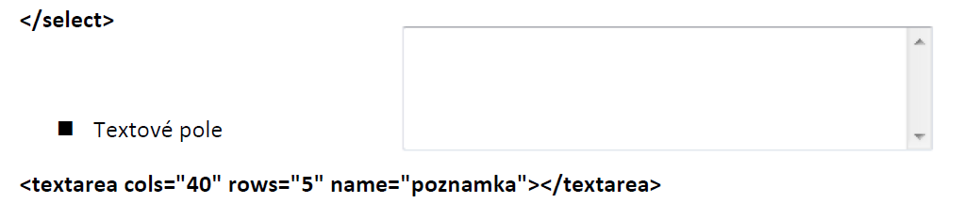
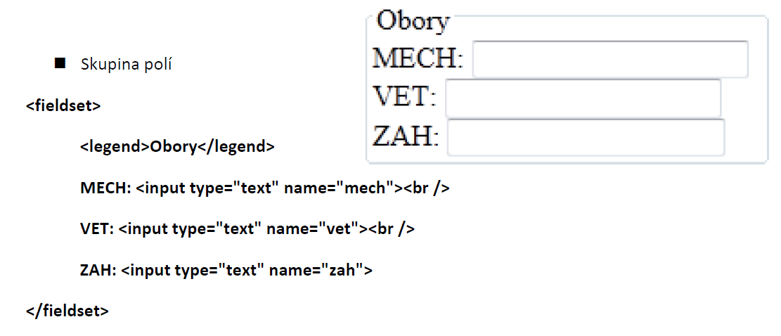

Slide 5
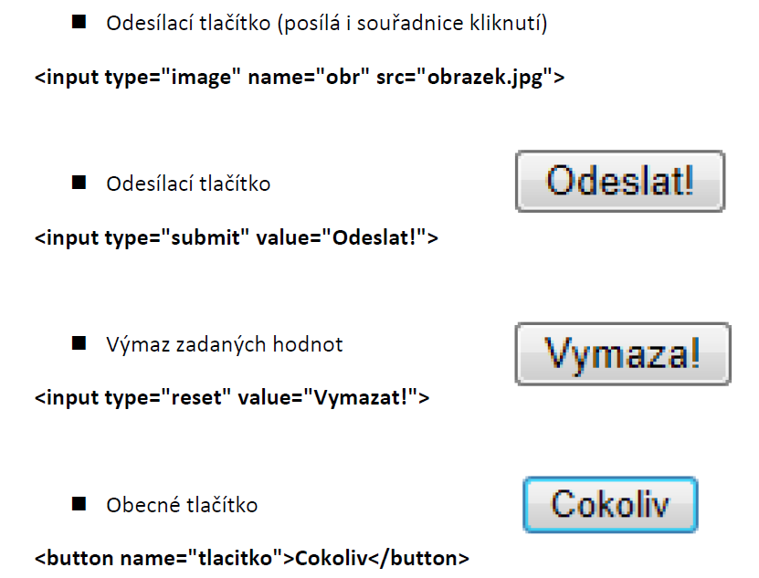

Slide 6
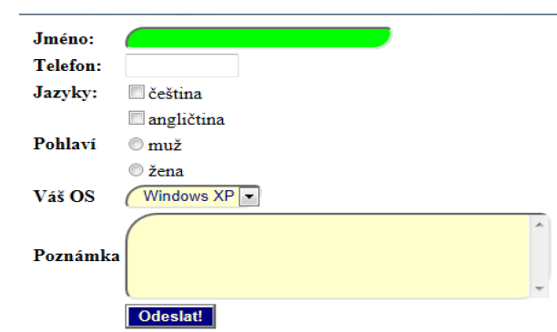
Formulár pomocou CSS

Slide 7
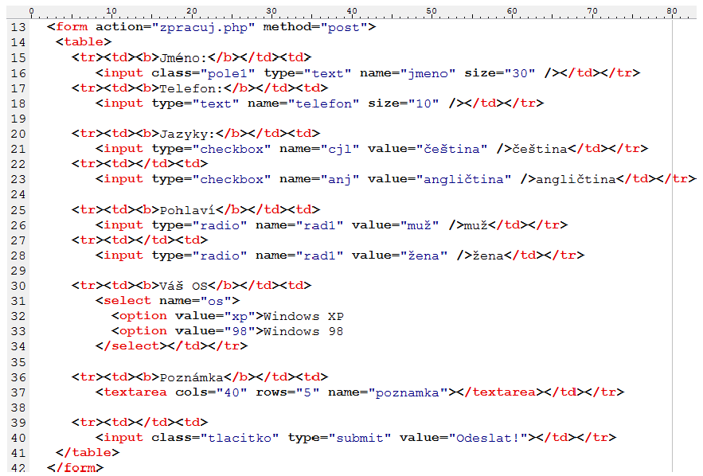

Slide 8
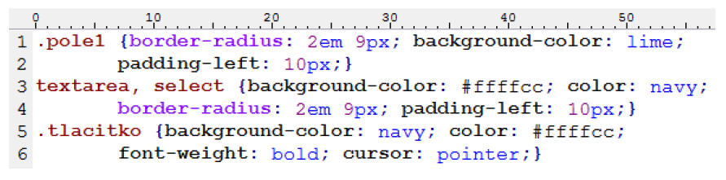

Slide 9
Zadanie formulár
Vytvorte webový formulár pre registráciu na webovej stránke vašej firmy. Pre rozvrhnutie formulára použite tabuľku bez orámovania, v ktorej názvy položiek sa nachádzajú v ľavom stĺpci a vstupné položky sa nachádzajú v pravom stĺpci. Rozloženie po riadkoch. Farba názvov položiek v tabuľke – sivá.
Pre grafické zobrazenie použite externý CSS súbor, ktorý vytvoríte podľa požiadaviek pri jednotlivých prvkoch. Pozadie stránky je sivé, pozadie tabuľky je biele, šírka tabuľky je 800px, odsadenie buniek je 4px, odsadenie textu v bunke je 4px.
Formulár má byť odoslaný na e-mail: juraj.svoboda@gmail.com.
4. Webový formulár obsahuje polia:
Meno – jednoriadkový vstup, šírka 200px, pozadie poľa modré, text biely, ľavý horný roh 10px
Adresa – viacriadkový vstup, šírka 200px, výška 100px, pozadie poľa žlté, text červený, pravý horný roh 10px
Pohlavie – typ radio – muž, žena
Rodný jazyk – prvok zoznam (slovenský, český, maďarský, rómsky ), šírka 200px
Pripomienka – viacriadkový vstup, šírka 200pxy, výška 100px, pozadie hnedé, text biely, ľavý dolný roh 10px
Vstup pre poľe so súborom (zivotopis.doc), pozadie poľa oranžové, text biely
Ovládam jazyky (český, ruský, poľský, maďarský, rómsky) – typ checkbox, pozadie žlté
Veková skupina (10-20, 20-30, 30-40, 50-60, 60-70, 70-90) – typ radio
Samosprávny kraj – typ zoznam, šírka 200 px, pozadie farby žltej, písmo červené.
Odosielacie tlačidlo zelené, biely text, orámovanie sivé 1px hrúbka čiary
Tlačidlo pre vymazanie prvkov červené, biely text, orámovanie sivé 1px hrúbka čiary

Slide 10
5. Formulár bude obsahovať skrytý parameter s názvom odoslanie s hodnotou = 1.
6. Pred riadok s odosielacím tlačidlom doplňte položku Heslo typu password, šírka 200px.
7. Stránka bude mať názov Kontaktný formulár, zadefinovaný ako nadpis prvej úrovne, font Georgia, veľkosť 25px.
8. Font písma pre celú stránku je Arial, veľkosť 11px.
9. Vedľa tlačidla Vymazať doplňte tlačidlo Čokoľvek, ktoré bude vytvorené v Skicári (pozadie modré, text biely, šírka 20px, výška 10px.)
10. Všetky položky v tabuľke sú zarovnané horizontálne vľavo, vertikálne hore.
11. Riadok s tlačidlami Odoslať, Reset, Čokoľvek má pozadie oranžové.
12. V skicári vytvorte ešte nasledovné ikony: obálka, tlačiareň, hrubá šípka dole, reproduktor,
značka pre wifi . Obrázky budú mať pozadie biele, čiary čierne. Šírka obrázkov bude 300px,
výška bude 100px, hrúbka čiar bude 5px. Obrázky uložte vo formáte jpg. Tieto obrázky
uložte do posledného riadku v tabuľke, kde ich upravíte na šírku 80px.

